Slide 1

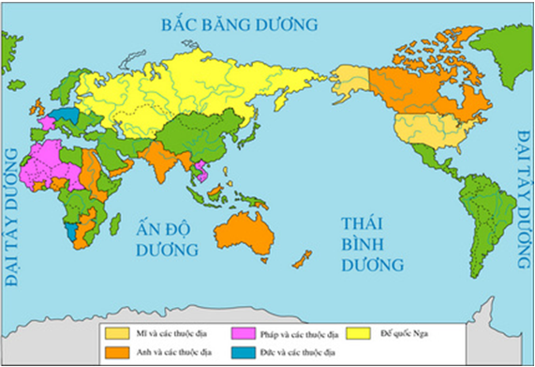
Bài 3. Chủ nghĩa tư bản được xác lập trên phạm vi thế giới

Slide 2
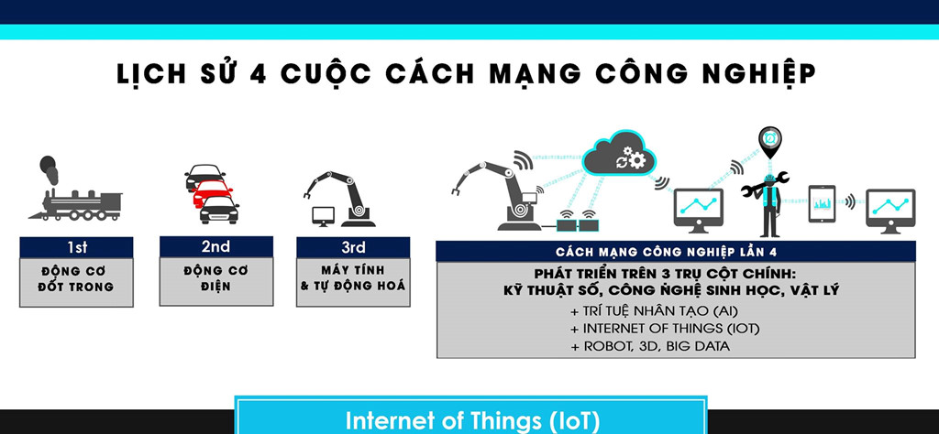




Bài 3: CHỦ NGHĨA TƯ BẢN XÁC LẬP TRÊN PHẠM VI THẾ GIỚI
I. CÁCH MẠNG CÔNG NGHIỆP ANH
1. CÁCH MẠNG CÔNG NGHIỆP Ở ANH ANH
Động cơ
hơi nước

Slide 3
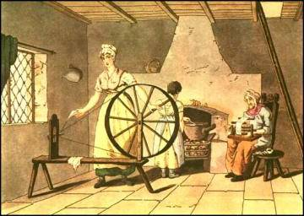
Xe kéo sợi bằng tay

Slide 4
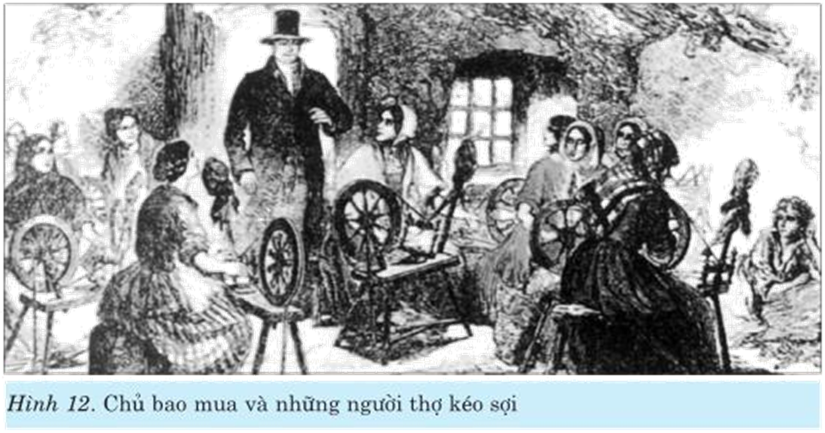
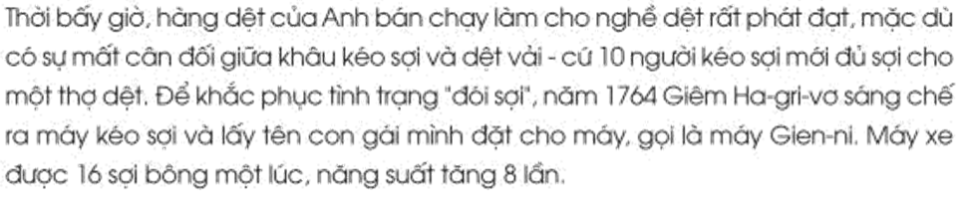

Slide 5
Xem video và hoàn thành bảng sau
 | Máy móc được sáng chế | Người phát minh
1764
1769
1785
1784

Slide 6
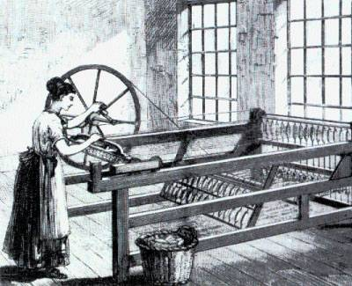
1764 Máy kéo sợi Gien-ni

Slide 7
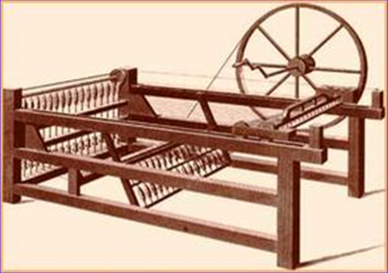
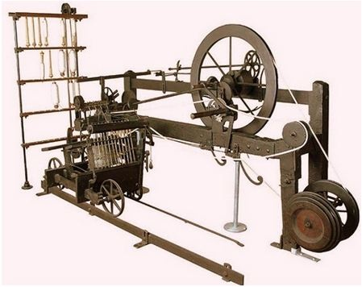
Máy kéo sợi Gien-ni

Slide 8
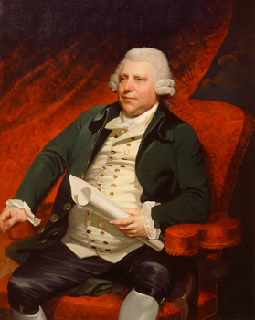
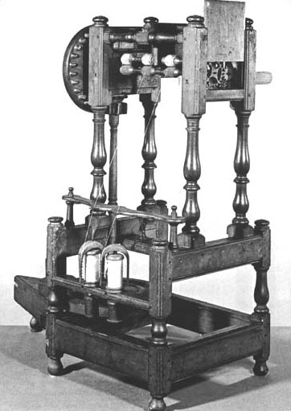
Ác-crai-tơ
1769 Máy kéo sợi chạy bằng sức nước

Slide 9
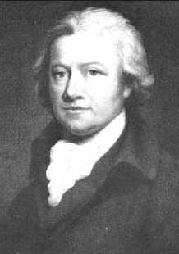
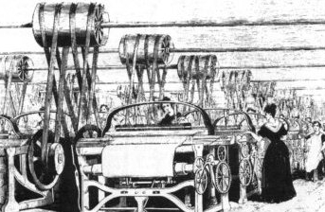
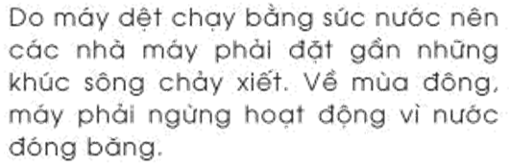
1785 Máy dệt chạy bằng sức nước
Ét-mơn Các-rai

Slide 10
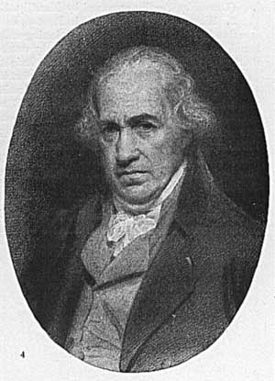
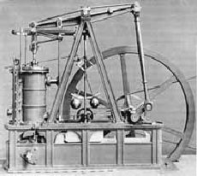
Giêm Oát (1736-1819)
Máy hơi nước (1784)
Bắt đầu cách mạng công nghiệp lần thứ nhất (1.0)

Slide 11
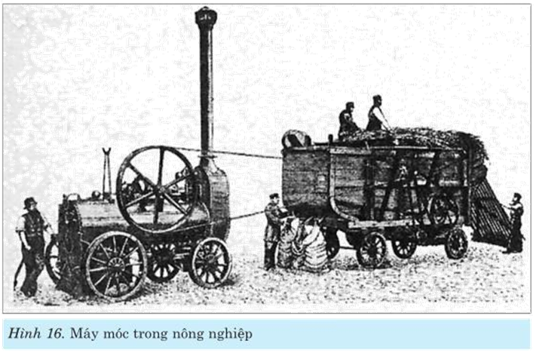

Slide 12


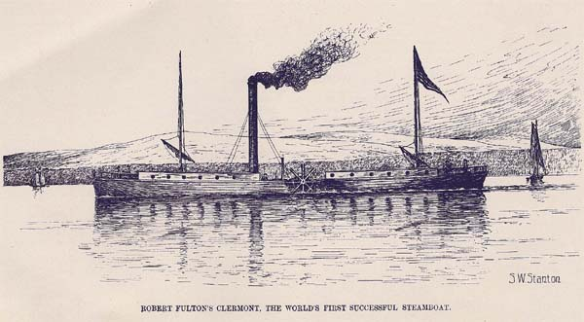
Tàu thuỷ Phơn-tơn chạy bằng hơi nước 1807
Phơn-tơn

Slide 13
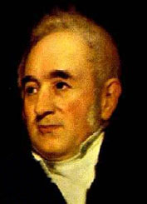
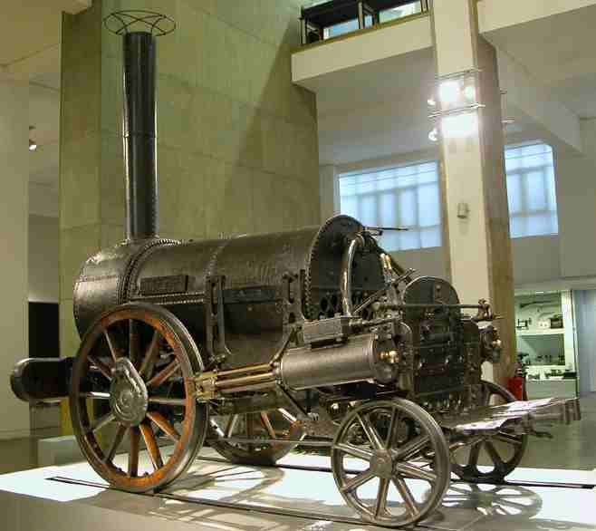
Xti-phen-xơn
Đầu máy xe lửa (1814)

Slide 14
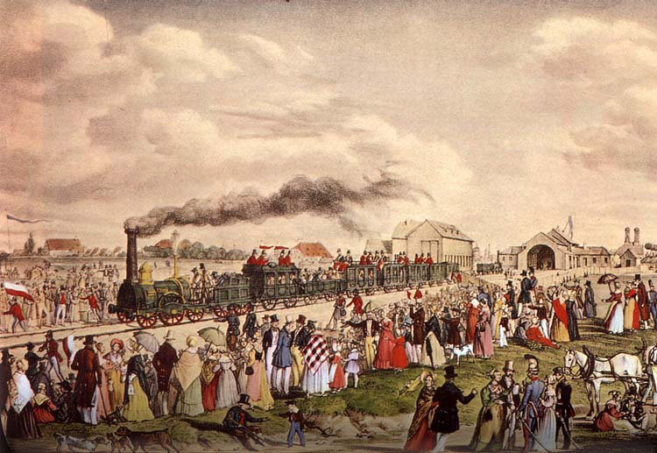
Năm 1825, khánh thành đoạn đường sắt đầu tiên ở Anh

Slide 15

Bài 3: CHỦ NGHĨA TƯ BẢN XÁC LẬP TRÊN PHẠM VI THẾ GIỚI
I. CÁCH MẠNG CÔNG NGHIỆP ANH
1. CÁCH MẠNG CÔNG NGHIỆP Ở ANH ANH
- Từ những năm 60 của thế kỉ XVIII, máy móc được phát minh và sử dụng lần đầu tiên ở Anh
Thời gian
 | Máy móc được sáng chế | Người phát minh
1764 | Máy kéo sợi Gien-ni | Giêm Ha-gri-vơ
1769
1785
1784
Máy kéo sợi chạy bằng sức nước
Ac-rai-tơ
Máy dệt
Ét-mơn Các-rai
Máy hơi nước
Giêm Oát
Anh diễn ra quá trình chuyển biến từ sản xuất nhỏ thủ công sang sản xuất lớn bằng máy móc.
Anh từ một nước nông nghiệp trở thành nước công nghiệp phát triển nhất thế giới.
→ Anh là “Công xưởng số 1 của thế giới.”

Slide 16
Bài 3: CHỦ NGHĨA TƯ BẢN XÁC LẬP TRÊN PHẠM VI THẾ GIỚI
I. CÁCH MẠNG CÔNG NGHIỆP ANH
1. CÁCH MẠNG CÔNG NGHIỆP Ở ANH ANH
2. CÁCH MẠNG CÔNG NGHIỆP Ở PHÁP, ĐỨC (sgk)
3. HỆ QUẢ CỦA CÁCH MẠNG CÔNG NGHIỆPH

Slide 17
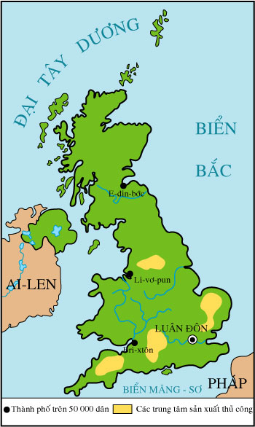
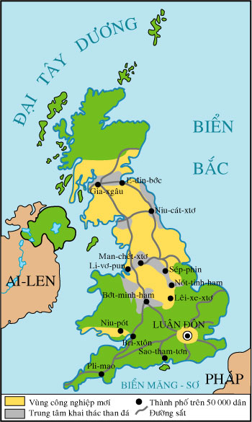
Lược đồ nước Anh giữa thế kỷ XVIII
Lược đồ nước Anh đầu thế kỷ XX

Slide 18
Nước Anh giữa thế kỉ XVIII | Nước Anh nửa đầu thế kỉ XX
- Chỉ có một số trung tâm sản xuất thủ công | - Xuất hiện vùng công nghiệp mới bao trùm hầu hết nước Anh - Xuất hiện các trung tâm khai thác than đá
- Có 4 thành phố trên 50000 dân | - Có 14 thành phố trên 50000 dân
- Chưa có đường sắt | - Có mạng lưới đường sắt nối liền các thành phố, hải cảng, khu công nghiệp

Slide 19
Bài 3: CHỦ NGHĨA TƯ BẢN XÁC LẬP TRÊN PHẠM VI THẾ GIỚI
I. CÁCH MẠNG CÔNG NGHIỆP ANH
1. CÁCH MẠNG CÔNG NGHIỆP Ở ANH ANH
2. CÁCH MẠNG CÔNG NGHIỆP Ở PHÁP, ĐỨC (sgk)
3. HỆ QUẢ CỦA CÁCH MẠNG CÔNG NGHIỆPH
Thay đổi các nước tư bản. Nhiều khu công nghiệp, thành phố mọc lên
Thu hút người từ nông thôn ra thành phố
Xã hôi hình thành 2 giai cấp: Tư sản và Vô sản. Hai giai cấp này đối đầu gay găt

Slide 20
Bài 3: CHỦ NGHĨA TƯ BẢN XÁC LẬP TRÊN PHẠM VI THẾ GIỚI
I. CÁCH MẠNG CÔNG NGHIỆP ANH
1. CÁCH MẠNG CÔNG NGHIỆP Ở ANH ANH
2. CÁCH MẠNG CÔNG NGHIỆP Ở PHÁP, ĐỨC (sgk)
3. HỆ QUẢ CỦA CÁCH MẠNG CÔNG NGHIỆPH
Thay đổi các nước tư bản. Nhiều khu công nghiệp, thành phố mọc lên
Thu hút người từ nông thôn ra thành phố
Xã hôi hình thành 2 giai cấp: Tư sản và Vô sản. Hai giai cấp này đối đầu gay găt
II. CHỦ NGHĨA TƯ BẢN XÁC LẬP TRÊN PHẠM VI THẾ GIỚI(sgk)
1. CÁC CUỘC CÁCH MẠNG TƯ SẢN THẾ KỈ XIX (sgk)
2. SỰ XÂM LƯỢC CỦA CÁC NƯỚC TƯ BẢN PHƯƠNG TÂY VỚI CÁC NƯỚC Á, PHI

Slide 21
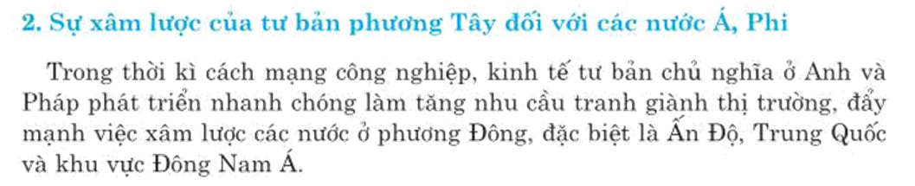

Slide 22
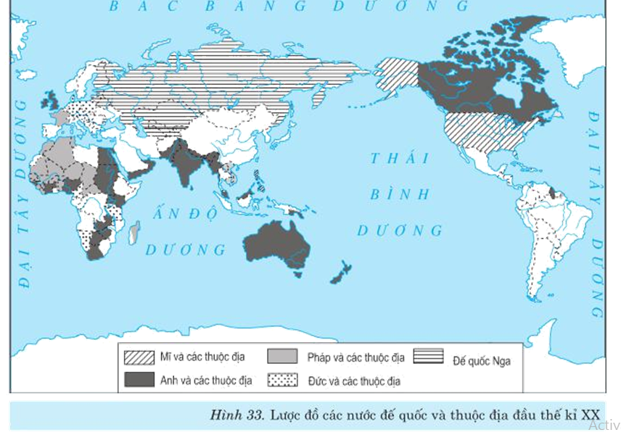

Slide 23
Bài 3: CHỦ NGHĨA TƯ BẢN XÁC LẬP TRÊN PHẠM VI THẾ GIỚI
I. CÁCH MẠNG CÔNG NGHIỆP ANH
1. CÁCH MẠNG CÔNG NGHIỆP Ở ANH ANH
2. CÁCH MẠNG CÔNG NGHIỆP Ở PHÁP, ĐỨC (sgk)
3. HỆ QUẢ CỦA CÁCH MẠNG CÔNG NGHIỆPH
II. CHỦ NGHĨA TƯ BẢN XÁC LẬP TRÊN PHẠM VI THẾ GIỚI (sgk)
1. CÁC CUỘC CÁCH MẠNG TƯ SẢN THẾ KỈ XIX (sgk)
2. SỰ XÂM LƯỢC CỦA CÁC NƯỚC TƯ BẢN PHƯƠNG TÂY VỚI CÁC NƯỚC Á, PHI
Nguyên nhân xâm lược:
+ Tìm kiếm tài nguyên, mở rộng thị trường
+ mở rộng lãnh thổ, nguông lao động rẻ mạt
+ Chế độ phong kiến khủng hoảng, suy yếu
→ Thế kỉ XIX, hầu hết các nước Á, Phi là thuộc địa của các nước tư bản phương tây

Slide 24
CỦNG CỐ
Câu 1. Nội dung nào không phải là tiền đề của cuộc cách mạng công nghiệp?
A. Nguồn nhân công dồi dào.
B. Chỗ dựa tôn giáo
B. Chỗ dựa tôn giáo
C. Nguồn vốn lớn.
D. Thị trường rộng lớn.

Slide 25
CỦNG CỐ
Câu 2. Cuộc cách mạng công nghiệp diễn ra đầu tiên ở nước nào?
A. Anh.
A. Anh.
B. Pháp.
C. Đức.
D. Tây Ban Nha.

Slide 26
CỦNG CỐ
Câu 3. Cuộc cách mạng công nghiệp ở châu Âu diễn ra trong thời gian nào?
A. Thế kỉ XV-XVI.
B. Thế kỉ XVI-XVII.
C. Thế kỉ XVII-XVIII.
D.Thế kỉ XVIII-XIX.
D.Thế kỉ XVIII-XIX.

Slide 27
CỦNG CỐ
Câu 4. Thành tựu quan trọng nhất của cuộc cách mạng công nghiệp ở châu Âu là gì?
Máy kéo sợi
Gien-ni.
B. Đầu máy xe lửa.
C. Máy hơi nước.
C. Máy hơi nước.
D. Phương pháp nấu than cốc.

Slide 28
CỦNG CỐ
Câu 5. Nội dung nào không phải là hệ quả của cuộc cách mạng công nghiệp ở châu Âu là gì?
Nâng cao năng suất lao động.
B. Nhiều trung tâm công nghiệp mới ra đời.
C. Hình thành giai cấp tư sản công nghiệp và vô sản công nghiệp.
D. Giai cấp vô sản tăng cường bóc lột giai cấp tư sản.
D. Giai cấp vô sản tăng cường bóc lột giai cấp tư sản.

Slide 29


